Slide 1

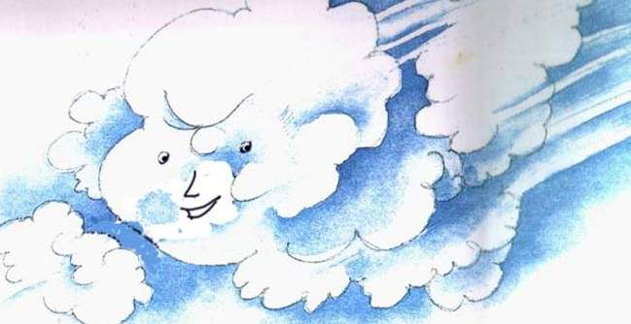


北风和
小鱼
Notes:
本资料来自于资源最齐全的２１世纪教育网www.21cnjy.com

Slide 2

yán sè
wú tóng shù
duǒ
颜 色 梧 桐 树 躲
dé yì
fú chu
yì kǒu qì
得 意 浮 出 一 口气
河 面 知 道 捉 迷 藏
结冰 鹅毛大雪
hé miàn
zhī dào
zhuō mí cáng
jié bīng
é máo dà xuě
Notes:
本资料来自于资源最齐全的２１世纪教育网www.21cnjy.com

Slide 3
梧桐树
躲
颜色
得意
浮出
一口气
河面
知道
捉迷藏
结冰
鹅毛大雪
Notes:
本资料来自于资源最齐全的２１世纪教育网www.21cnjy.com

Slide 4
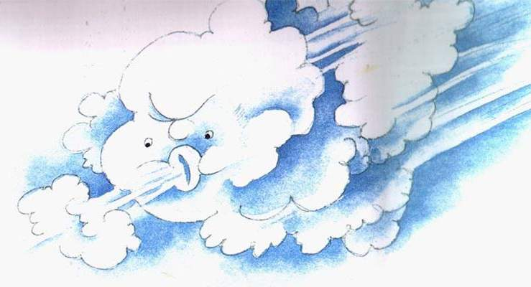

呼呼

Slide 5
呼呼地
北风 吹着 。

Slide 6

它向草地吹一吹 ，青草变了颜色。

Slide 7
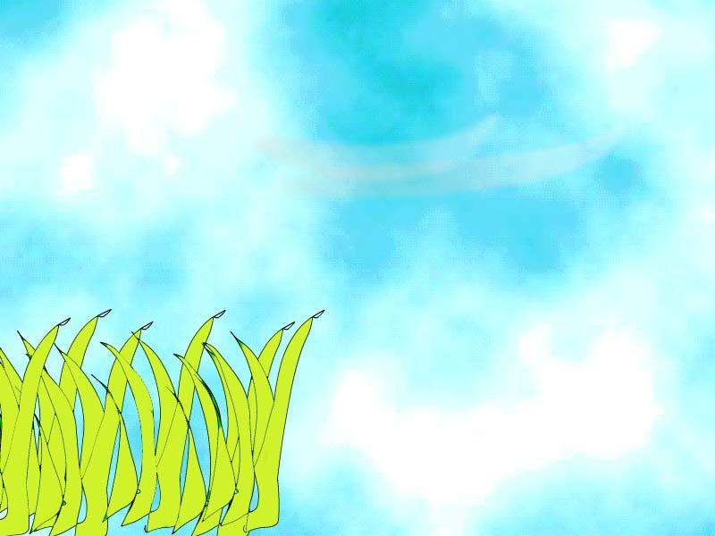
它向草地吹一吹 ，青草变了颜色。

Slide 8
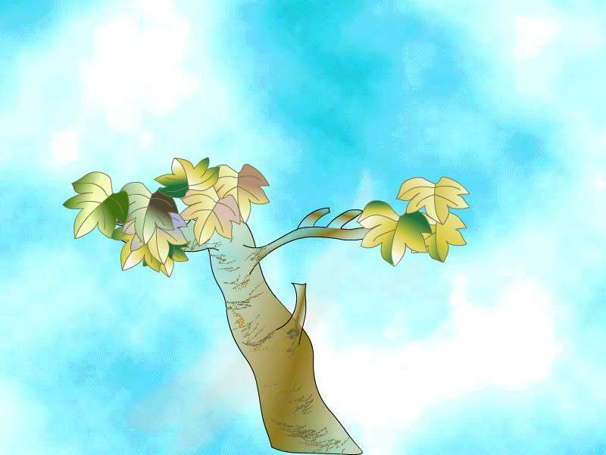
它向梧桐树吹一吹 ，梧桐树落了叶。

Slide 9
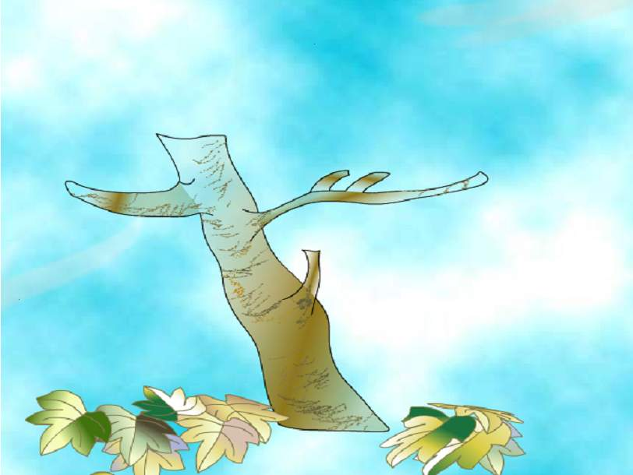
它向梧桐树吹一吹 ，梧桐树落了叶。

Slide 10
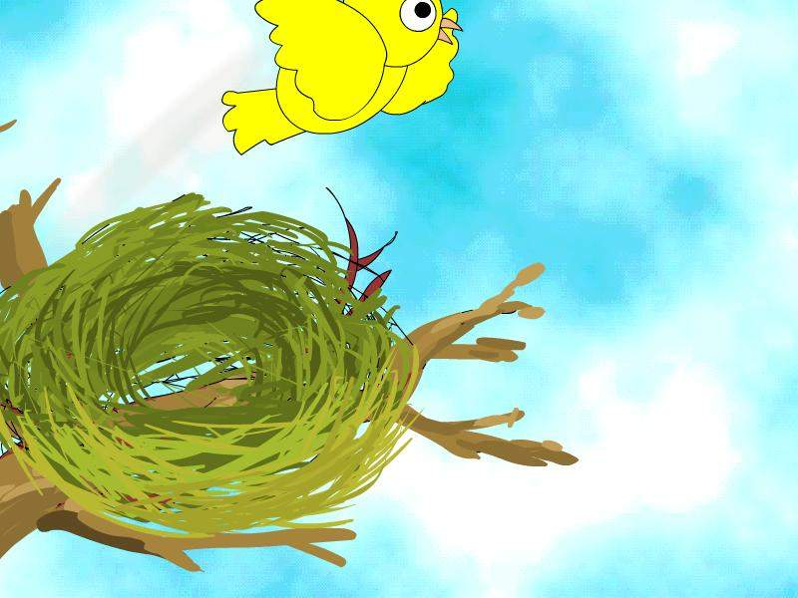


它向鸟儿吹一吹,鸟儿躲进了窝。

Slide 11
它向鸟儿吹一吹,鸟儿躲进了窝。

Slide 12
北风呼呼地吹着 。它向草地吹一吹 ，青草变了颜色。它向梧桐树吹一吹 ，梧桐树落了叶。它向鸟儿吹一吹 ,鸟儿躲进了窝。

Slide 13
北风呼呼地吹着，它向 吹一吹， 。

Slide 14
北风呼呼地吹着 。它向草地吹一吹 ，青草变了颜色。它向梧桐树吹一吹 ，梧桐树落了叶。它向鸟儿吹一吹 ,鸟儿躲进了窝。

Slide 15
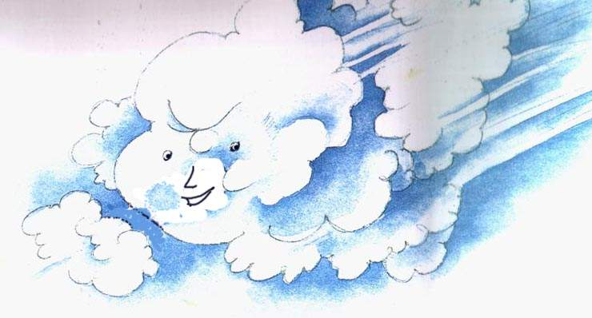
得意
都
北风 地说：“哈哈，大家 怕我。”

Slide 16
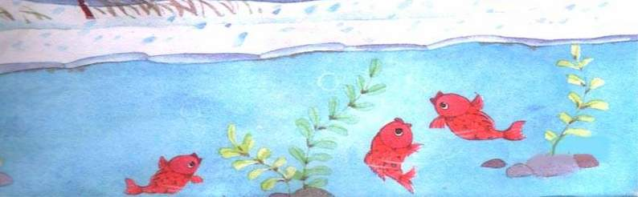
小鱼听了 ，鼓起圆圆的眼睛说：“我们 不怕。”
浮出水面
就

Slide 17
男生：北风得意地说：“哈哈，大家都怕我。”
女生：小鱼听了浮出水面，鼓起圆圆的眼睛说：“我们就不怕。”
Notes:
本资料来自于资源最齐全的２１世纪教育网www.21cnjy.com

Slide 18
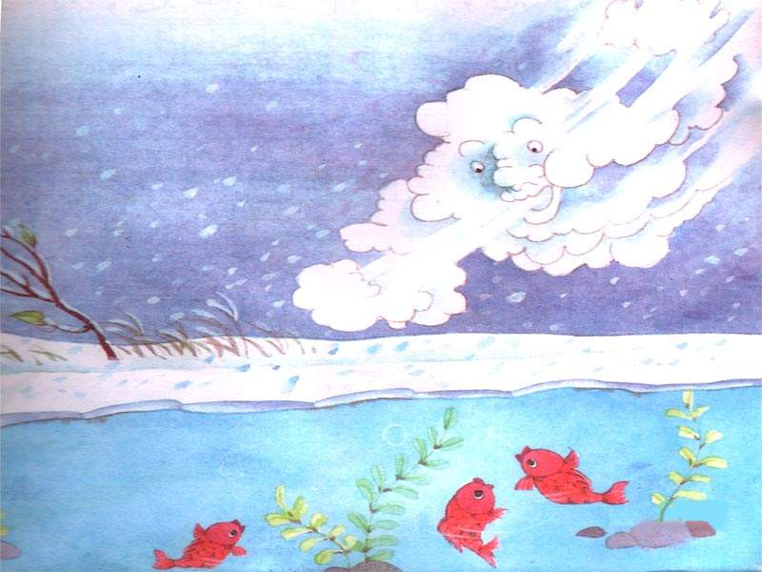
气极了
猛吹
北风 ， 一口气，
飘落在河面上，河水结冰了。
鹅毛大雪

Slide 19
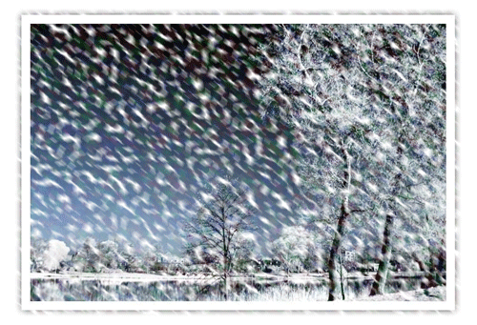

Slide 20
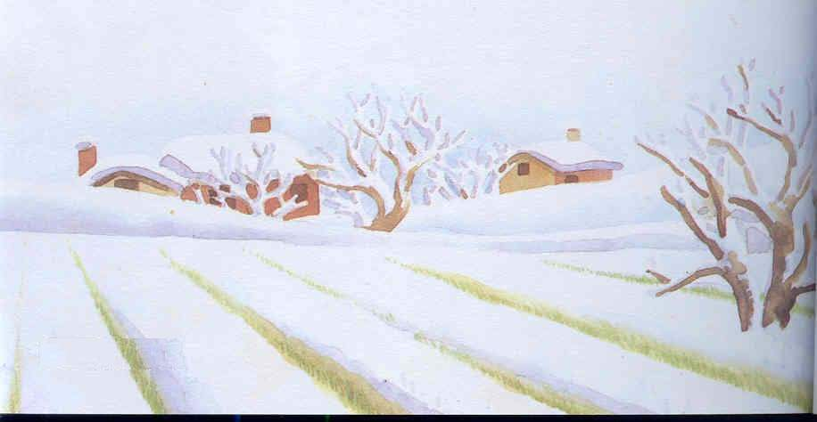
鹅毛大雪

Slide 21
北风气极了，猛吹一口气，鹅毛大雪飘落在河面上，河水结冰了。

Slide 22

北风看不见小鱼了，
非常得意
Notes:
本资料来自于资源最齐全的２１世纪教育网www.21cnjy.com

Slide 23

小鱼正在水底捉迷藏呢。
Notes:
本资料来自于资源最齐全的２１世纪教育网www.21cnjy.com

Slide 24
北风看不见小鱼了， ，它 ，小鱼正在水底捉迷藏呢。
非常得意
哪里知道

Slide 25
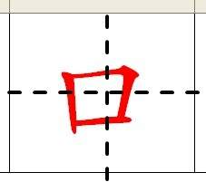
kǒu
人口
路口
口舌
口哨
一口气

Slide 26
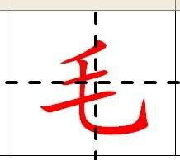
máo
毛孔
毛皮
羊毛
鹅毛大雪

Slide 27
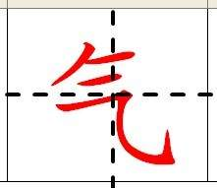
qì
生气
空气
气球
一口气

Slide 28
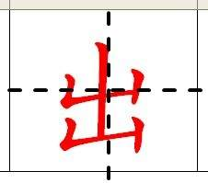
chū
出气
出口
出来
出去
进进出出

Slide 29
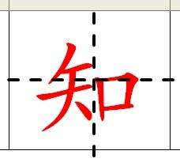
zhī
知道
知识
通知
知足
知了

Slide 30
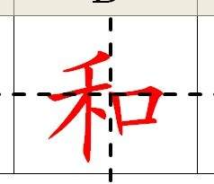
hé
和气
和尚
和平
和好

Slide 31
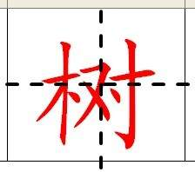
shù
树木
树枝
小树
树叶

Slide 32
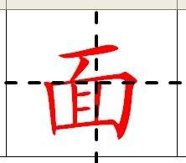
miàn
面条
前面
后面
方便面

